Slide 1
106學年班親會
20170915(五)

Slide 2
教務處報告
106學年班親會

Slide 3
教務處報告
書包減重
聯絡簿事宜
成績評量

Slide 4
資訊安全宣導
請留意孩子上網時間
留意孩子上網內容，陪孩子健康上網
請留意孩子網路交友情形
留意孩子個資不外洩

Slide 5
成績評量
「畢業標準」：
(一)學習期間扣除學校核可之公、喪、病假，上課總出席率至少達三分之二以上，且經獎懲抵銷後，未滿三大過。
(二)七大學習領域有四大學習領域以上，其各學習領域之畢業總平均成績，均達丙等以上。
「畢業總成績」：
以各學期總成績合併計算，其中一、二年級各佔百分之十；三、四年級各佔百分之十五；五、六年級各佔百分之二十五。

Slide 6
「無力繳交代收代辦費」＆「弱勢學生教科書補助」
申請資格：低、中低收入戶、身心障礙學生、原住民、身心障礙人士子女、導師家訪認定需補助之學生。
補助項目：教科書書籍費、團體保險費。
「導師認定」、「其他縣市之低收、中低收入戶」學生，教科書補助上限500元，超額需自付。「中度以下身障生及身障子女」需自付團體保險費。

Slide 7
臺南市「學生卡」
一年級新生「學生卡個人資料處理同意授權書」。
學生卡功能：臺南市圖書館借閱、搭乘公共運輸工具、小額消費、觀光景點優惠。
未繳交「授權書」之學生：
1.可拿到學生卡，但僅具有臺南市圖書館借閱功能。
2.如於在學期間欲重新開啟一卡通功能，需繳回授權書方可受理。

Slide 8
課後照顧班
教學經驗豐富
減輕家長負擔：個別指導學生，針對一年級新生，採一對一指導作業。
月考前加強復習。
活動空間大
低收入戶子女、身心障礙學生、原住民籍學生得優先免費參加。

Slide 9
補 校
招收對象：外籍配偶、失學民眾。
上課時間：週一～四晚間7:00-9:30
歡迎有興趣報名的民眾，電洽教務處註冊組陳老師（2622460 分機710）

Slide 10
訓導處
班親會宣導

Slide 11
交通安全宣導事項-上學路線
學生經由導護指揮通過行人穿越道進入校門
自行車：由牽行方式，通過行人穿越道，經校外紅磚道從側門 進入車庫停放。

Slide 12
61巷
汽車
停
車
區
電力公司
里聯合活動中心
行人
腳踏車
家長汽車、機車停車區
灣 裡 路
家長汽車停車區
一到六年級家長機車停車區
大門
朝
榮
館
警
衛
室
敦
親
館
穿堂

Slide 13
交通安全宣導事項-放學路線
自行回家、家長機車接送：出校門右側
自行車：將自行車牽出校門再騎
安親班接送：台電前廣場集合
家長汽車接送：
1.出校門左側
2.台電廣場旁馬路
3.活動中心後方廣場

Slide 14
61巷
汽車
安親
停
車
區
學童
等候
區
電力公司
里聯合活動中心
學童等候區
家長汽車、安親班停車區
灣 裡 路
家長汽車停車區
一到六年級家長機車停車區
學童等候區
大門
一到六年級學童等候區
朝
榮
館
警
衛
室
敦
親
館

Slide 15
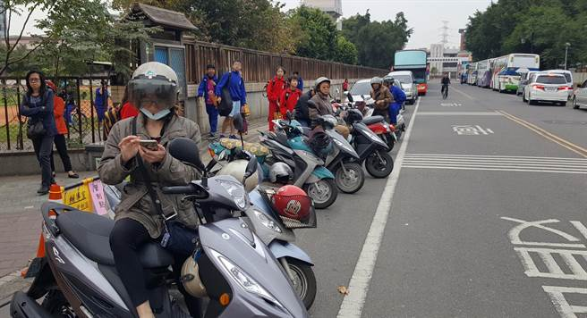
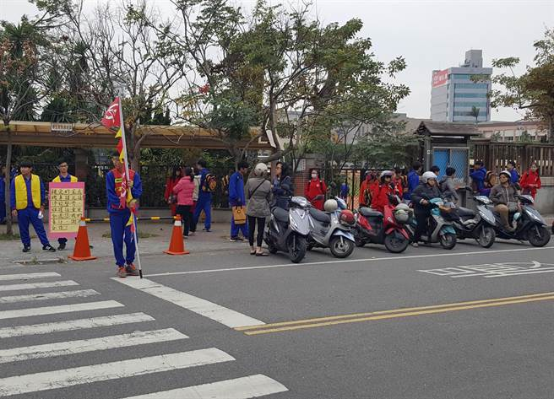
交安注意事項
機車接送：機車車頭向外，保護學生上下車安全及增加機動性。
騎自行車及騎乘機車請戴安全帽。
鼓勵孩子走路上下學，並多利用導護指揮過馬路。
圖片來源：網路

Slide 16
訓導處
健康中心宣導事項

Slide 17
衛生宣導
緊急聯絡卡內的聯絡電話，請務必填寫能聯絡到家長的號碼(若學期中有更改請告知班導師)。
感冒期間請戴口罩，若有發燒情形請在家休息。
腸病毒及流感確診注意事項
1.腸病毒：在家休息一週
2.流感：服用克流感，並在家休息五天

Slide 18
衛生宣導
推動餐後潔牙，請準備刷牙用具。
每周二用餐後實施漱口水計畫。
天氣炎熱，請學童攜帶水壺或水杯到校，可至飲水機盛裝飲用水，適時補充水分。

Slide 19
各類團隊
棒球隊
軟網隊
舞獅隊
戰鼓隊

Slide 20
省躬國小訓導處
各項宣導
﹡衛生組---傳染疾病防治宣導
省躬國小訓導處關心您

Slide 22
♀♂愛滋病傳染途徑 1.性行為 2.血液交換-吸毒者共用針頭、刺青等………。若疑似感染請至醫療院所檢查，千萬不可去捐血中心捐血，捐血中心即使檢驗出HIV感染，也不會另行通知。 3.母子垂直感染 ＊日常生活如一起用餐、上課、上班、游泳、 共用電話或水龍頭、擁抱等……是不會傳 染愛滋病的，請勿歧視愛滋病患，剝奪其 就學及就業權利。

Slide 23
肺結核防治宣導(衛生組)
1.咳三週以上未痊癒或痰中帶血，盡
快驗痰確認，服藥2週後不具傳染
力。
2.結核疾病不可怕，規則服藥可治癒
省躬國小訓導處關心您

Slide 24
腸病毒及登革熱防治(衛生組)
腸病毒通報
腸病毒請假規範
登革熱防治措施
環境清潔
省躬國小訓導處關心您

Slide 25
衛生組節電宣導
1.能源危機，人人有責
2.節省能源，從生活做起
3.您可以怎麼做?
▲隨手關閉電源
▲只開啟您正在使用中的空間光源
▲少使用的電器將插頭拔起
▲選購高效能電器(環保標章)

Slide 26
總務處報告
106學年班親會

Slide 27
第一次收費
時間：約9月下旬
項目：學費、雜費、代辦費、午餐費(8月、9月、10月)

Slide 28
第二次收費
時間：約11月中旬
項目：午餐費(11月、12月、1月)

Slide 29
監視系統共有40個攝影鏡頭，24小時記錄。
學校保全由誼光保全承作，夜間及假日進行管制。

Slide 30
星期一到星期五，上午7點30分到下午16點00分，為本校上班上課時間，不開放民眾到學校運動。
校園無圍牆，洽公或家長到校時，先至警衛室登記後才進入校園。

Slide 31
放學後及假日管制學生返回教室，請叮嚀孩子務必帶回當日所需的學用品及作業等。
考量民眾與師生安全，非經學校許可，不開放在校園玩棒壘球。

Slide 32
一年級制服及運動服部分，預定9月中旬分發。
學校飲用水採用逆滲透製水，均定時更換濾芯及每月保養檢修，請安心飲用。
學校每年四月及九月進行環境噴藥消毒，確保校園環境衛生。

Slide 33
配合省躬棒球隊成立，學校爭取到800萬元將在超峰公園建設棒球場，培訓省躬小選手。

Slide 34
南棟大樓拆除重建
預定107年進行拆除重建。
一、二年級學生安置在北棟大樓。

Slide 35
輔導室報告
106班親會

Slide 36
主要業務報告
• 輔導處遇：輔導相關計畫，配置專輔老師
• 特殊教育：資優及特殊生學習（資源班）
• 親職教育：本學期預計辦理2場
• 其他：
國樂社團課程規劃業務統籌：彈撥及中國笛兩組
• 家長會業務：
志工招募：說故事媽媽招募
（每週二晨間時間）

